Slide 1


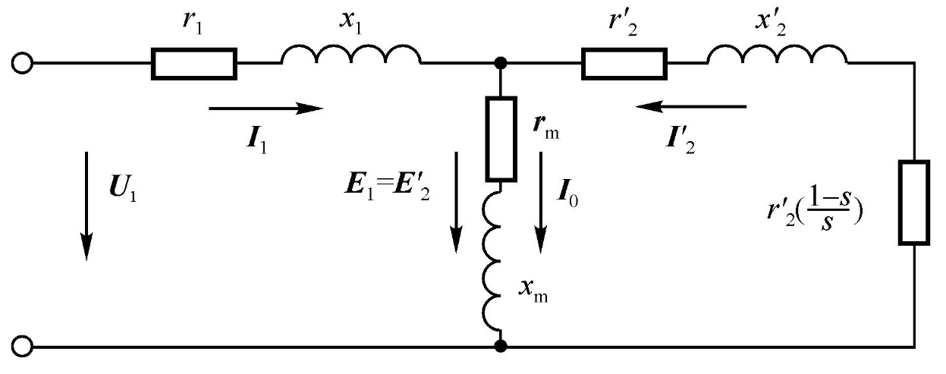


电机的输入功率
电磁功率

Slide 2



Slide 3

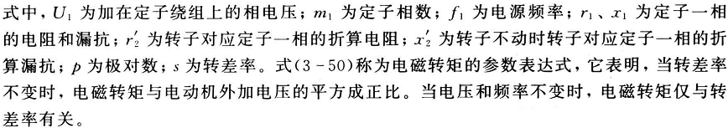

Slide 4
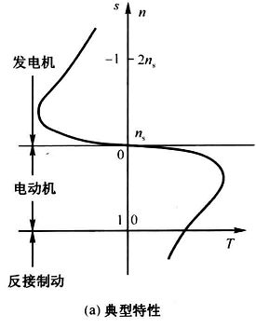
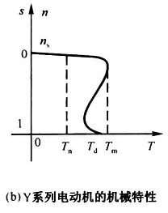
机械特性的不同区域，对恒定转矩负载的不稳定区域
T_{m}与s_{m}
临界转差率s_{m}
最大转矩T_{m}
s_{m}代入T = f（s）得：
1）当电机参数及电源频率不变时， T_{m}与U_{x}²正比，s_{m}保持不变，与U_{x}无关；
2）当电源频率及电压不变时， s_{m}与T_{m}近似与X₁＋X₂’成反比；
3）T_{m}与R₂’ 无关，s_{m}则与R₂’ 成正比。

Slide 5
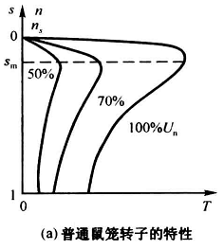
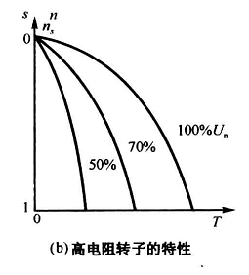
对鼠笼式异步电动机，则不可通过转子回路串电阻来增加电动机的启动转矩T_{ST}

Slide 6

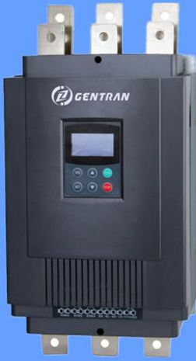
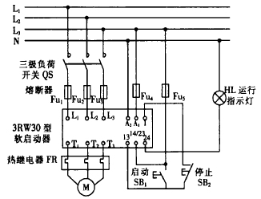
商品化的软启动器

Slide 7
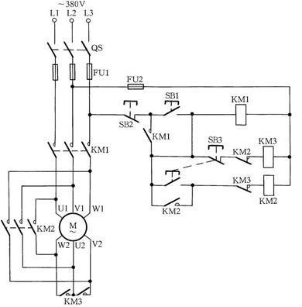
Y-△启动

Slide 8
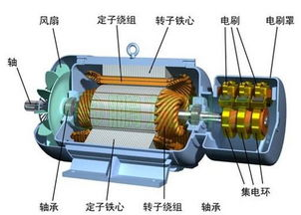

Slide 9


按重要性排：
变频调速
矢量控制
调定子电压
其它（对绕线式调转子电阻、串级调速，变极调速）

Slide 10
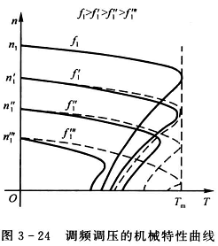
E₁/f₁等于常数时的机械特性：不同频率时个机械特性曲线彼此平行，最大转矩T_{m}不变，与频率无关。(U₁/f₁等于常数不同，但后者更易于实现)

Slide 11
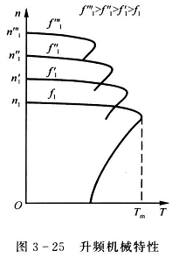
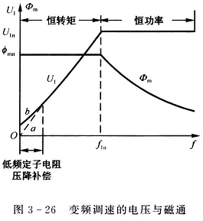
变频调速的优点
(1) 控制电机的启动电流，降低电力线路电压波动，启动时需要的功率更低
(2) 获得可控的加、减速功能和较好的力矩控制特性 ，获得良好的调速特性
(3) 显著提高运行效率，节能明显；
(4)减少机械传动部件，实现直接驱动。

Slide 12

中国市场竞争情况－市场需求（亿元）
汇川技术

Slide 13
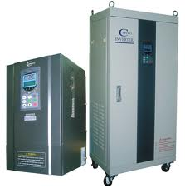
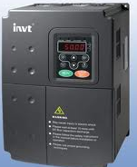
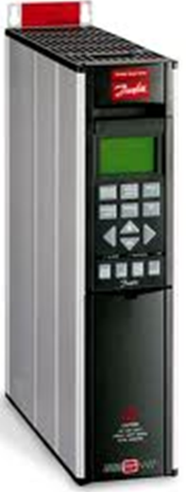
三相异步电动机及其调速
变频器（商品化很好）

Slide 14
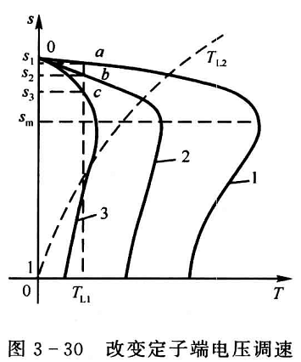
（泵类负载）降压启动（软启动器）

Slide 15
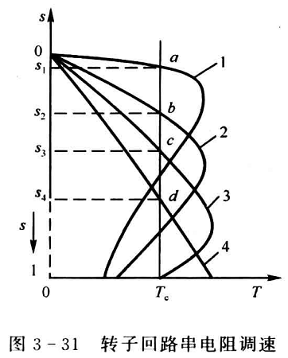


绕线式异步电机
淘汰过程中
常用变频器均有此选项

Slide 16
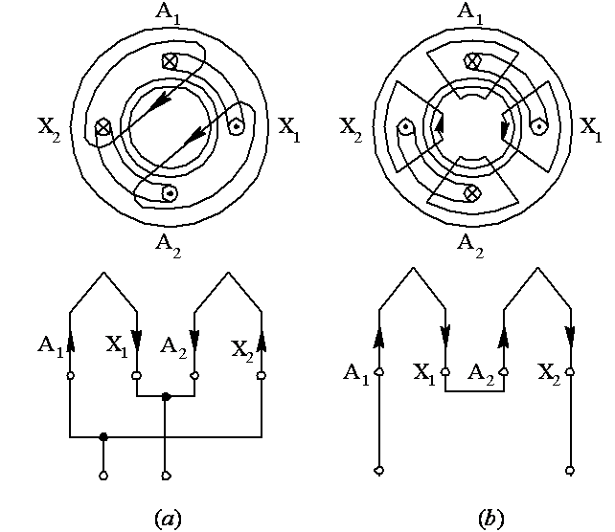
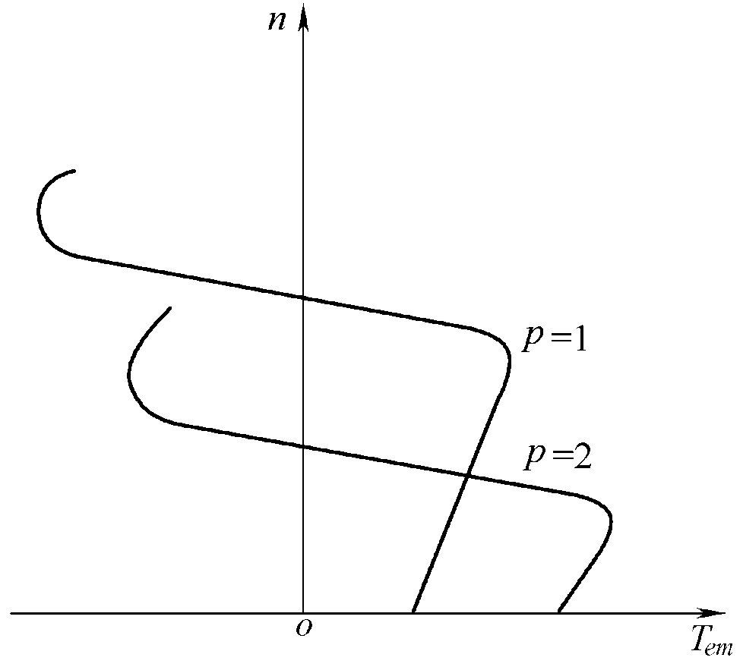
7、变极（极对数p）调速
由机械特性知，变极调速时电动机的转速几乎是成倍的变化，因此调速的平滑性差，但是稳定性较好，特别是低速起动转矩大。
1、具有较硬的机械特性，稳定性良好；
2、 无转差损耗，效率高；
3、 接线简单、控制方便、价格低；
4、有级调速，级差较大，不能获得平滑调速。
适用：不需要无级调速的生产机械，如若干机床、升降机、起重设备等。

Slide 17
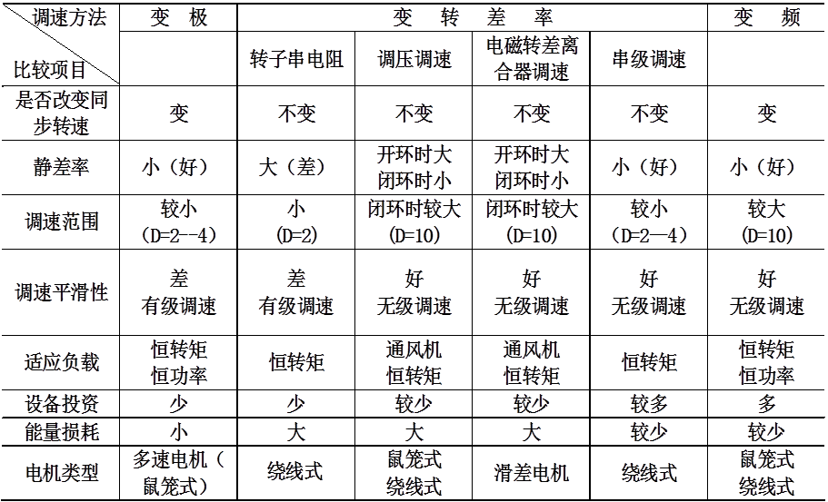
三相异步电动机的调速方法对比

Slide 18
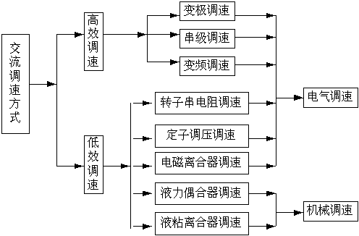
三相异步电动机调速的其它方案

Slide 19
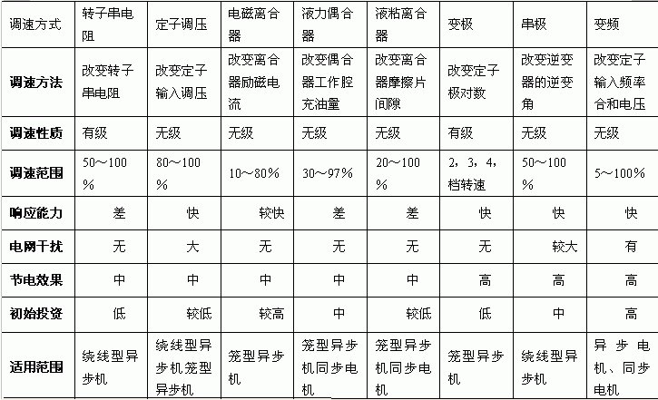
三相异步电动机调速的其它方案

Slide 20


做12、14
12、变频调速时，保持E₁/f ₁与U₁/f ₁等于常数有何不同？为什么不只调频率f ₁ ？
13、两相伺服电机的转子电阻选的较大是什么原因？
14、变频调速可以在基频50Hz的基础上，将频率调至数百Hz，有什么注意事项？

